Slide 1
Развитие
коммуникативных способностей
детей с интеллектуальной недостаточностью как условие
их успешной социализации в обществе
Подготовила
Учитель – логопед
МБСКОУ Школа – интернат №37 VIII вида
Шурыгина Анастасия Васильевна

Slide 2
Проект:
1. Проблема.
2. Планирование.
3. Подготовка.
4. Продукт.
5. Презентация.

Slide 3
Участие детей и педагога
на разных этапах проекта:
Проблема
Планирование
Подготовка
Продукт
Презентация

Slide 4
Соотношение компонентов

Slide 5
Проблема:
Развитие диалогической речи детей со средней степенью умственной отсталости как залог успешной социально-бытовой адаптации

Slide 6
Проблема:
Умение передать информацию собеседнику
Умение понимать и осмысливать информацию
Умение общаться и взаимодействовать с собеседником

Slide 7
Планирование:
Основные принципы:
Наглядность
Практическая деятельность
Экскурсия:
Подготовка
Проведение
Подведение итогов

Slide 8
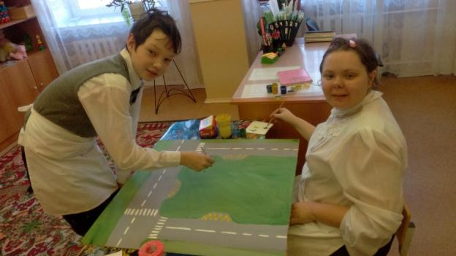
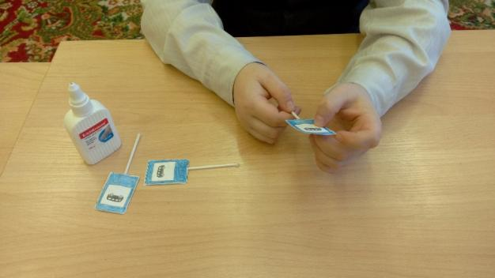
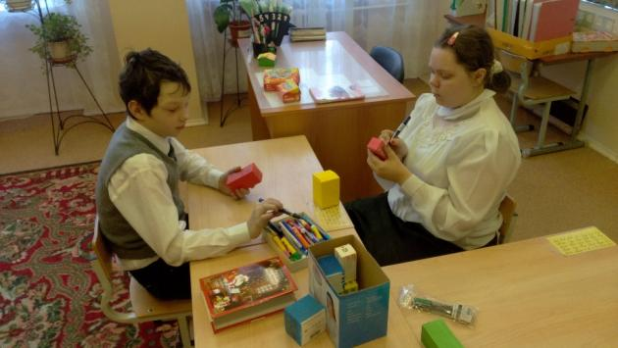
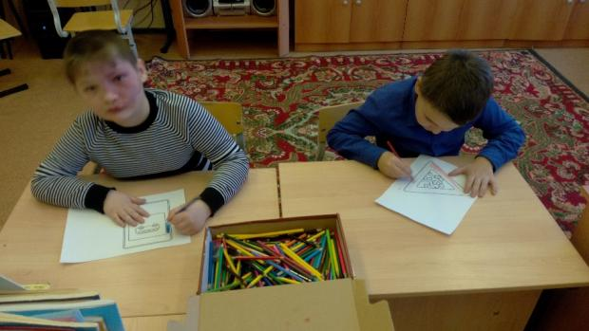
Подготовительные мероприятия

Slide 9
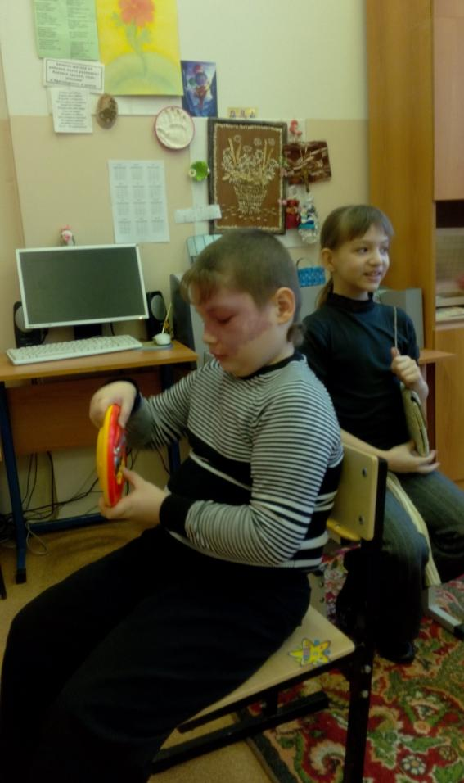
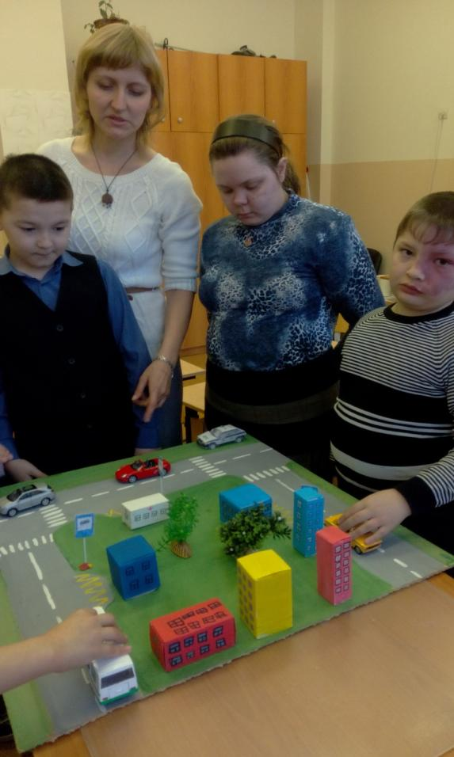

Slide 10
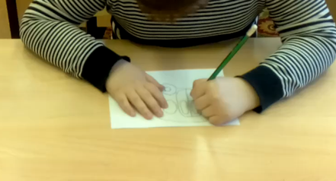
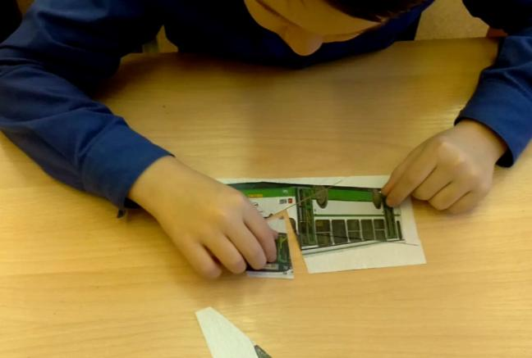
Разрезная картинка

Slide 11
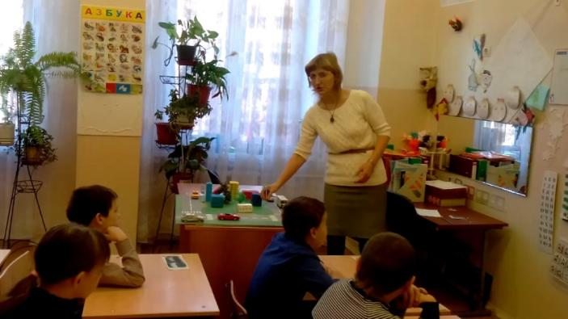
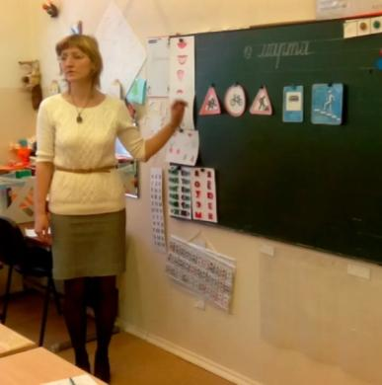
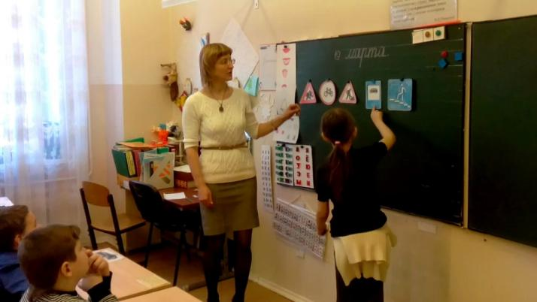
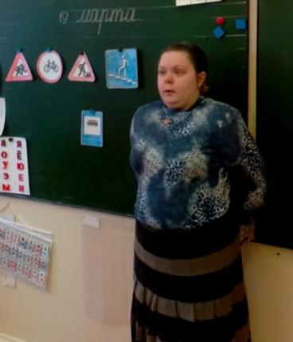
Остановка

Slide 12
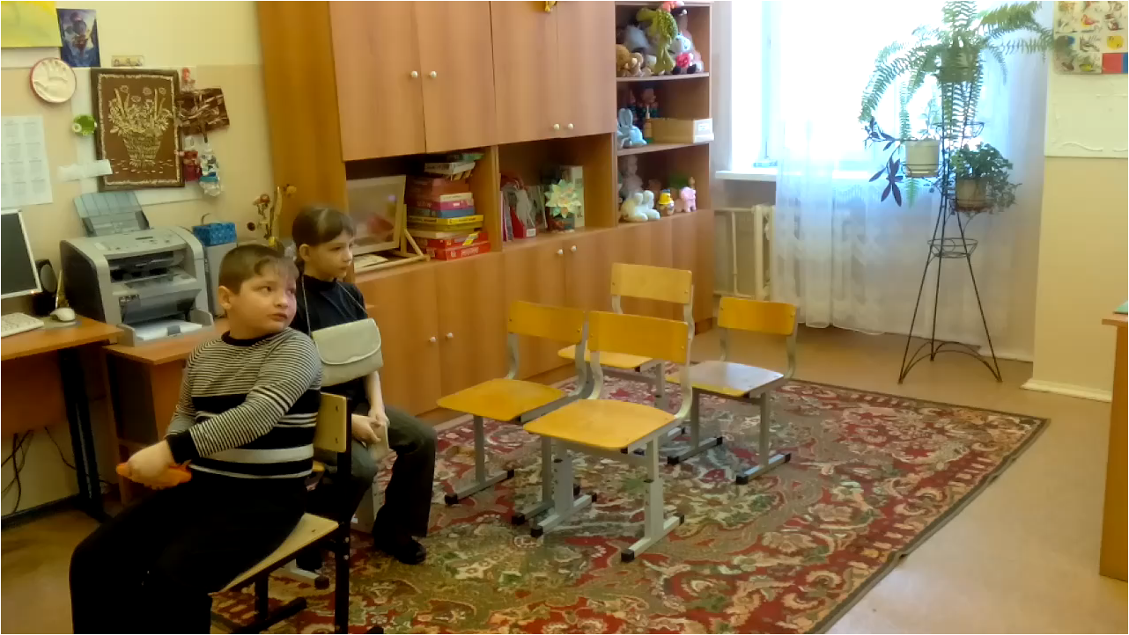
«Посадка в автобус»

Slide 13
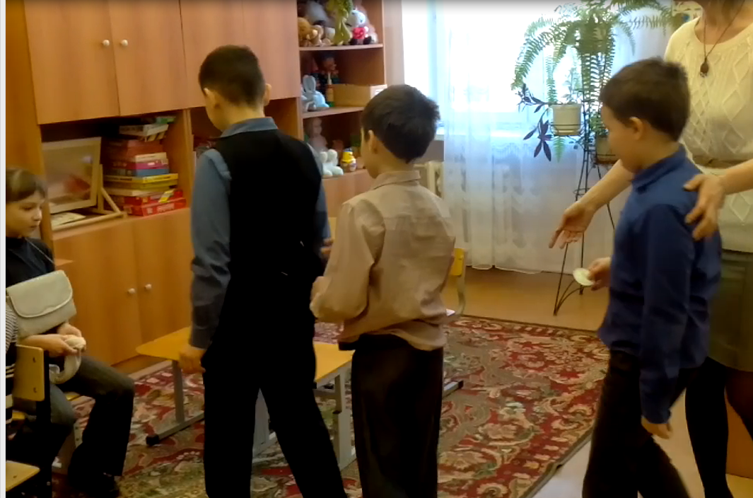
«Посадка в автобус»

Slide 14
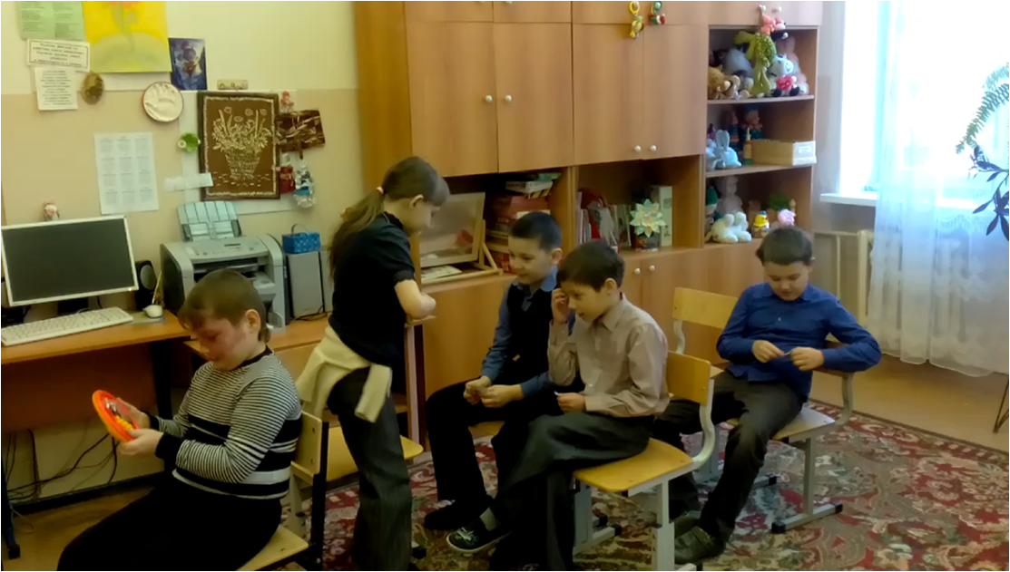
«Оплачиваем проезд»

Slide 15
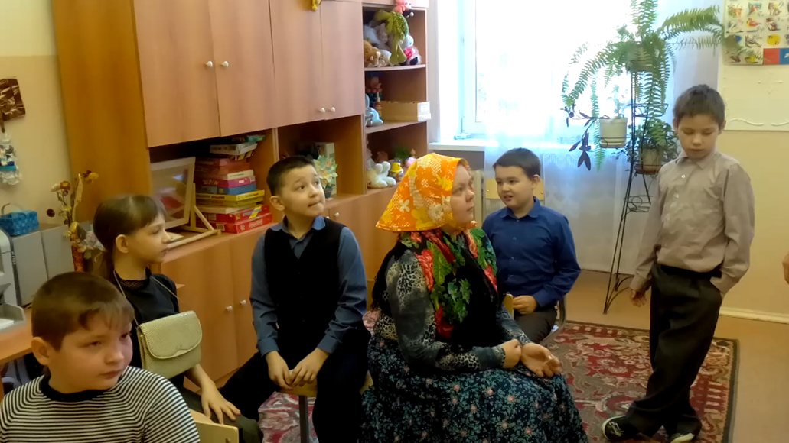
Правила поведения в автобусе.

Slide 16
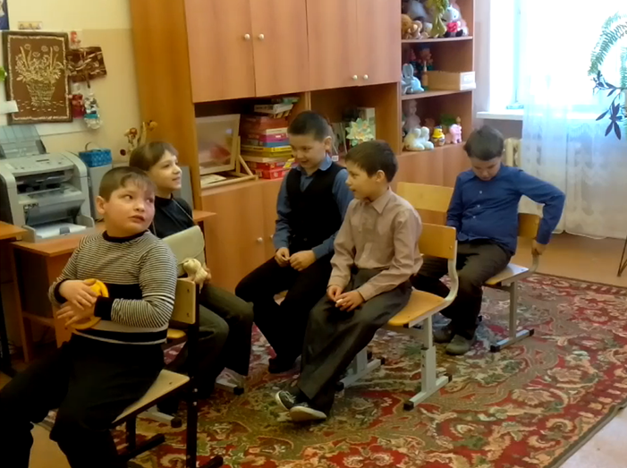
Правила поведения в автобусе.

Slide 17
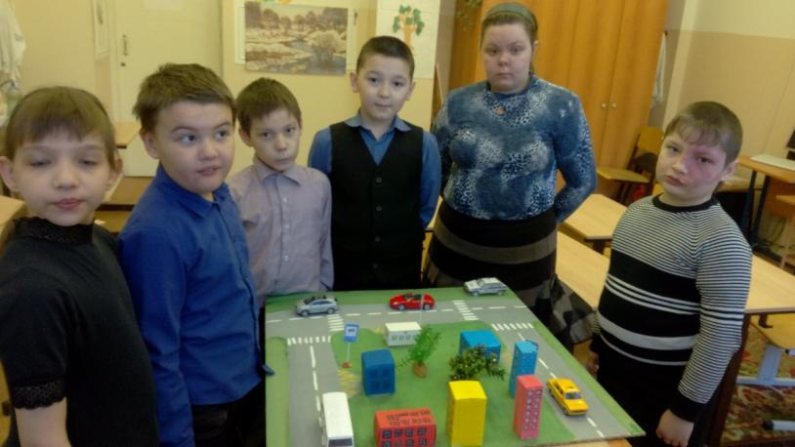
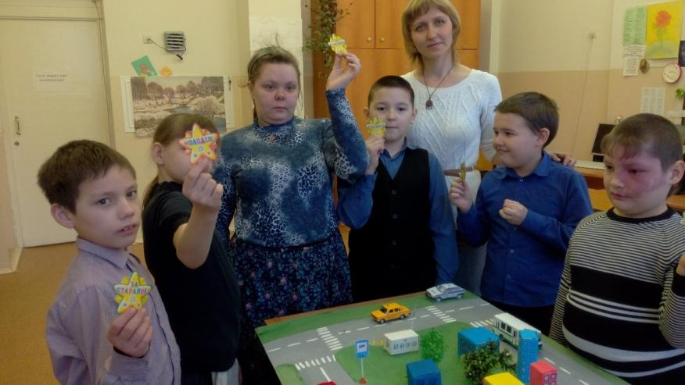
Подведение итогов

Slide 18
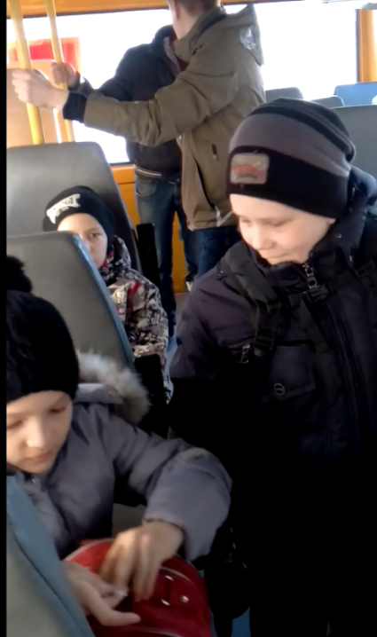
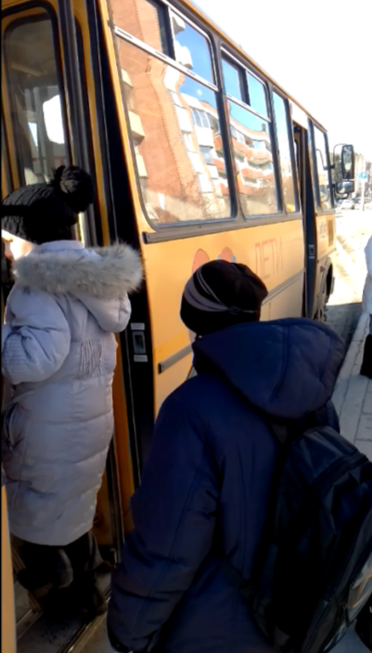
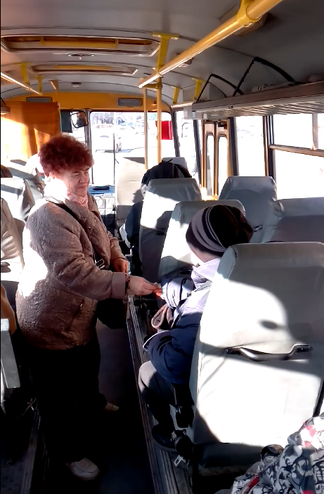
Продукт:
Оплачиваем проезд
Уступаем место девочке
Посадка в автобус

Slide 19
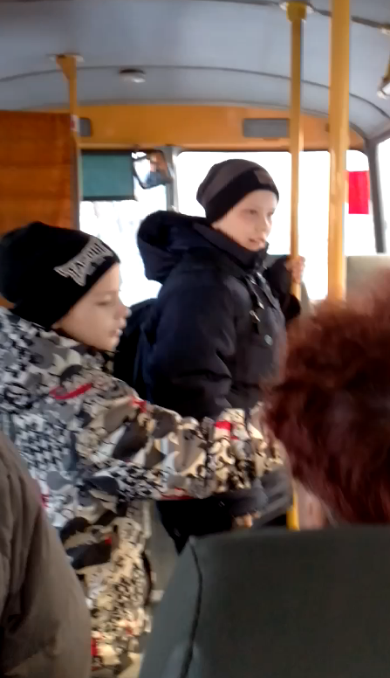
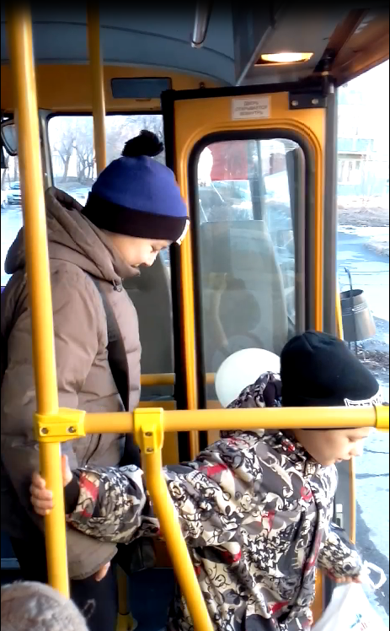
Выходим из автобуса
Заранее готовимся к выходу

Slide 20
Спасибо за внимание.

